Slide 1
FULL STACK FRONTEND
Clase 3
HTML 3

Slide 2
Les damos la bienvenida
Vamos a comenzar a grabar la clase

Slide 3
Clase 02
Clase 03
Clase 04
HTML 2 - Continuando con HTML
Listas y enlaces.
Rutas absolutas y relativas.
Elementos en bloque y en línea.
HTML 3 - Multimedia y Tablas
Multimedia con HTML: imágenes, video, audio, iframes.
Tablas.
Herramienta de inspección.
Validación de nuestro HTML.
HTML 4 - Formularios y subida al servidor
Formularios.
Etiquetas semánticas.
Subida a un hosting gratuito.

Slide 4

Multimedia y Tablas

Slide 5
Multimedia con HTML
Imágenes, video, audio, iframes

Slide 6

Imágenes
Para mostrar una imagen en una página tenemos dos formas de hacerlo. Una es usando el elemento <img> y otras es mediante CSS (que veremos más adelante).
Esta etiqueta requiere de dos atributos obligatorios: src (de source) y alt (de alternative).
Utilizamos alt para:
Posicionamiento en buscadores (extrayendo palabras clave).
Personas con dificultades visuales (lectores de páginas Web).
Cuando la imagen no se encuentra disponible.
Con height y width podemos definir el alto y el ancho de la imagen:
Podemos utilizar una imagen como enlace combinando las etiquetas <a> e <img>

Slide 7



Favicon
Un favicon es la pequeña imagen que se muestra en la pestaña del navegador o en la lista de marcadores (favoritos). El tamaño en la barra de direcciones es de 16x16 píxeles.
Para agregarlo debemos tener la imagen .png que deseamos colocar como ícono en formato .ico, que se puede convertir desde https://convertico.com/ y luego agregar en el head de nuestro documento HTML lo siguiente:
Los pasos para colocarlo son los siguientes:
Buscar o crear una imagen .png
Ingresar en https://convertico.com/
Seleccionar el archivo, convertirlo y descargarlo
En el head colocar la referencia con: link rel="icon" href="nombredelarchivo.ico"
Notes:
https://www.w3schools.com/html/html_favicon.asp https://favicon.io/emoji-favicons/avocado

Slide 8
Audio
La etiqueta <audio> acepta como atributos:
preload: es usado en el elemento audio para almacenar temporalmente (buffering) archivos de gran tamaño. + info
src: puede ser una URL del archivo de audio o la ruta al archivo local + info
controls: muestra los controles estándar para audio en una página web + info
autoplay: hace que el audio se reproduzca automáticamente + info
loop: hace que el audio se repita automáticamente + info
muted: especifica que la salida de audio debe estar silenciada + info
Más información: https://www.w3schools.com/tags/tag_audio.asp

Slide 9
Video
La etiqueta <video> acepta como atributos:
controls: permite activar los controles del player + info
poster: muestra una imagen a modo de presentación + info
autoplay, loop, muted, preload y src: misma función que en audio.
height: establece la altura del reproductor de video (pixeles) + info
width: establece el ancho del reproductor de video (pixeles) + info
Más información: https://www.w3schools.com/tags/tag_video.asp

Slide 10
Iframe
Se utiliza para incrustar otro documento HTML que se cargará en forma independiente en la página actual. Podemos agregar: contenidos de terceros, interfaces de usuario, videos de YouTube, mapas de Google Maps y banners de publicidad desde otro sitio.
width y height: ancho y alto.
frameborder: 0: sin borde y 1: con borde
scrolling: habilita las barras de desplazamiento si el contenido no cabe en el iframe. Con “yes” aparecen siempre, con “auto” aparecen sólo si es necesario y con “no” no aparecerán nunca.

Slide 11
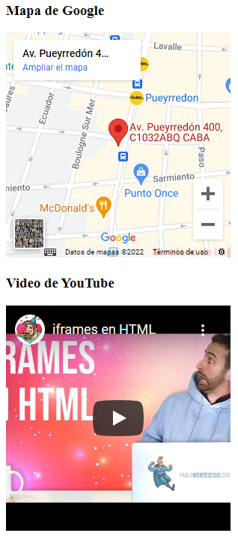
Iframe
Mapas de Google:
Ingresar a https://www.google.com.ar/maps
Buscar una dirección (ej: Pueyrredón 400).
Compartir – Insertar un mapa – Copiar HTML.
Pegar el código en nuestro editor.
Videos de YouTube:
Buscar un video en YouTube
Clic derecho en el video - Copiar código de inserción.
Pegar el código en nuestro editor.
También podremos colocar otros mapas gratuitos, contenido de Spotify, Vimeo e inclusive incrustar otras páginas web,

Slide 12
Tablas

Slide 13
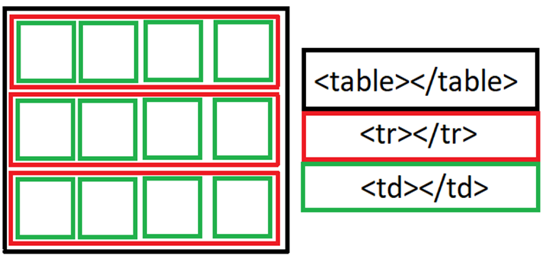
Tablas
Las tablas se usan para representar datos.
El ejemplo más común de tablas son los documentos de Excel.
En HTML hay que definir una etiqueta para cada parte de la tabla.
Las tablas no se usan para maquetar (hoy se maqueta por CSS).
<table>: Representa a todo el elemento tabla.
<tr>: Table row: representa una fila o registro.
<td>: Table data cell: representa a cada celda.
<th>: Table header: representa a una celda de encabezado.
Notes:
https://www.w3schools.com/tags/tryit.asp?filename=tryhtml_table_test

Slide 14
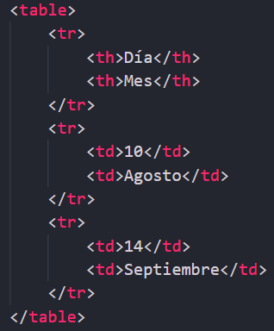
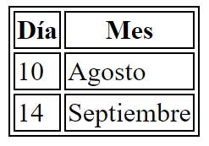
Tablas | Estructura básica
Tabla de 3 <tr> (filas), de las cuales una de ellas tiene encabezado <th> y dos columnas, dadas por los <td>

Slide 15
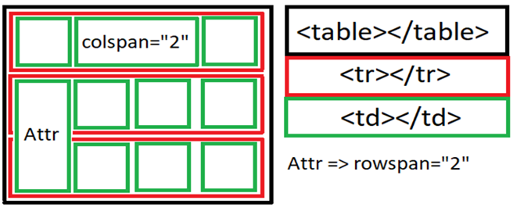
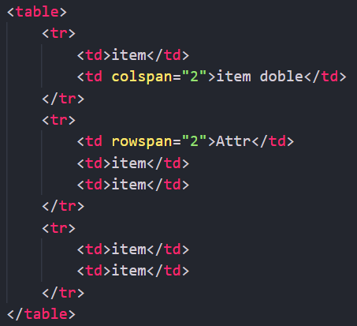
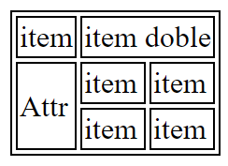
Tablas | Colspan y Rowspan
Son atributos que permiten que una celda ocupe más de una columna o más de una fila. Es lo que comúnmente llamamos “combinar celdas”.
Las columnas (td) siempre van dentro de las filas (tr). Si queremos agrupar celdas de una misma celda o columna hay que agregar los siguientes atributos:
colspan (column span = número de celdas a abarcar)
rowspan (row span = número de celdas a abarcar).

Slide 16
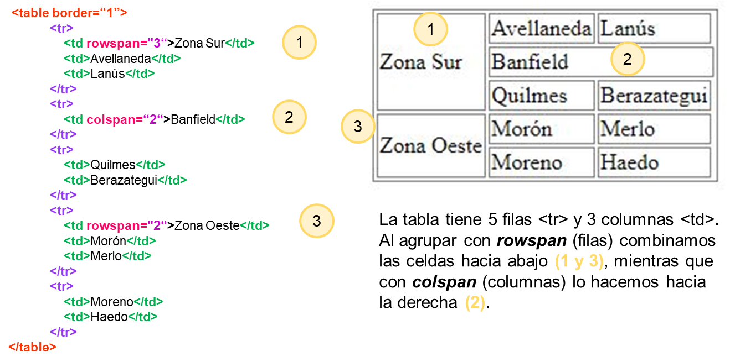
Tablas | Colspan y Rowspan

Slide 17
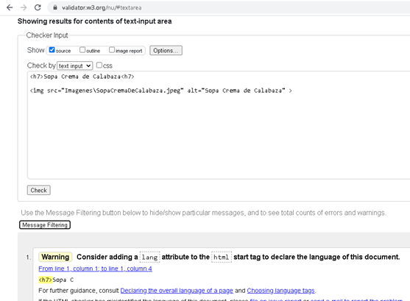
Validar código HTML
Existen sitios para validar las páginas HTML. Ejemplo: validator.w3.org
Copian el contenido de la página, la chequean, verifican los errores y corrigen.
Ahí se usó una etiqueta <h7> que no existe y aquí marca el error. Las advertencias se muestran en amarillo y los errores en rojo.

Slide 18
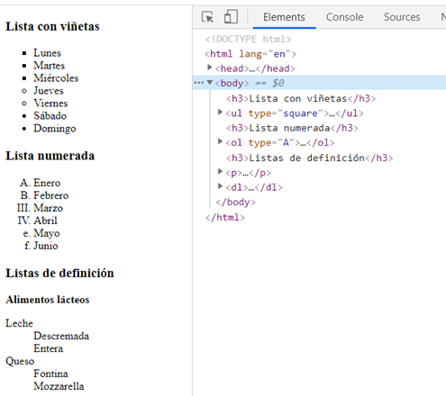
Inspeccionar páginas
Se puede inspeccionar sitios web para corregir errores. Para hacer eso, se debe hacer clic con el botón derecho en la web y seleccionar Inspeccionar o presionar F12.

Slide 19
Tarea para el Proyecto:
Familiarizarse con el uso de servicios hosting gratuitos.
Buscar e incorporar elementos necesarios mediante iframe.
Comprobar el código escrito en https://validator.w3.org o similares.

Slide 20
No te olvides de dar el presente

Slide 21
Recordá:
Revisar la Cartelera de Novedades.
Hacer tus consultas en el Foro.
Realizar los Ejercicios de repaso.
Todo en el Aula Virtual.

Slide 22
Muchas gracias por tu atención.
Nos vemos pronto

